Slide 1
ELECTRONICĂ DIGITALA
Cursul 3

Slide 2
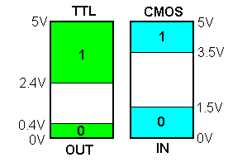
Compatibilitatea între familiile de CI logice
Interfaţa TTL-CMOS
Când circuitele TTL trebuie să comande circuite CMOS alimentate dintr-o singură tensiune, nivelul minim în starea 1 logic pentru TTL (2.4V) este mai mic decât nivelul minim în starea 1 logic pentru CMOS (3.5V)

Slide 3
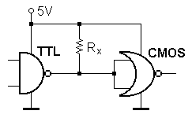
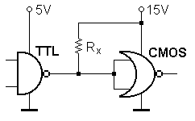
Compatibilitatea între familiile de CI logice
Interfaţa TTL-CMOS
alimentare comună de 5V
alimentarea CMOS cu tensiune mai mare de 5V
R_{x} | Subfamilia TTL
 | Standard | Rapidă | Low-power | Shottky
R_{xmin} [Ω] | 390 | 270 | 1500 | 820
R_{xmax} [kΩ] | 4.7 | 4.7 | 27 | 12

Slide 4
Compatibilitatea între familiile de CI logice
Interfaţa CMOS-TTL
CMOS în starea 0 la ieşire trebuie să asigure curentul de intrare al porţii TTL în starea 0. Cuplarea directă CMOS-TTL se poate face doar cu subfamilia TTL Low-Power Shottky. Pentru celelalte tipuri de TTL se folosesc circuite separatoare CMOS (buffer) care, în starea 0 au o capabilitate de curent corespunzătoare la mai multe intrări TTL. Circuitele separatoare pot fi inversoare sau neinversoare şi pot absorbi la ieşirea lor în starea 0 minim 3.2mA, ceea ce corespunde la 2 intrări TTL (o intrare TTL în starea 0 injectează un curent de maxim 1.6mA).

Slide 5
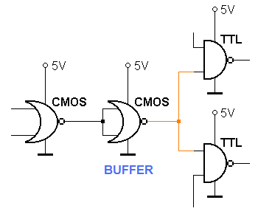
Compatibilitatea între familiile de CI logice
Interfaţa CMOS-TTL

Slide 6
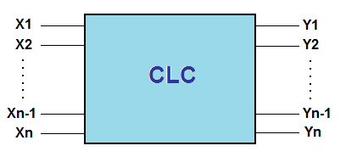
Circuite logice combinaționale
Definiție: CLC sunt sisteme digitale la care modificarea intrărilor determină instantaneu (ideal) modificarea ieșirilor.
Obs. În circuitele reale modificarea ieșirilor are loc după un timp de întârziere datorat timpilor de propagare a informației prin porțile logice.

Slide 7

Circuite logice combinaționale
Exemplul 1
Să se implementeze funcția logică
cu porți logice diverse
numai cu porți SI-NU
a) Circuitul se implementează direct cu o rețea SI-SAU (3 nivele: SAU, SI, NU (cu citire de la dreapta la stânga))

Slide 8
Circuite logice combinaționale
b) Implementarea numai cu porți SI-NU presupune următoarele operații:
dubla negație
teoremele DeMorgan
(negata sumei se transformă în produsul negatelor)
Se observă că sunt necesare:
o poartă SI-NU cu 2 intrări pentru termenul
o poartă SI-NU cu intrările unite pentru ”C negat”
o poartă SI-NU cu 3 intrări pentru termenul
o poartă SI-NU cu 2 intrări pentru a lega cei doi termeni ( și )

Slide 9

Circuite logice combinaționale
Implementarea pe 3 nivele:
Temă: utilizând axiomele și teoremele algebrei booleene să se implementeze numai cu porți SI-NU cu câte două intrări.

Slide 10
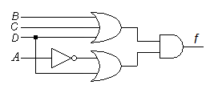
Circuite logice combinaționale
Exemplul 2
Să se implementeze funcția logică
Implementarea directă (pe 3 nivele) presupune utilizarea unei rețele SAU-SI

Slide 11
Circuite logice combinaționale
Simplificarea (minimizarea) funcţiilor logice
Scopul este de a reduce costul de realizare a funcțiilor logice cu elemente fizice de circuit (implementare).
Simplificarea circuitului poate fi limitată de următorii factori:
Numărul de intrări al porţii (fan-in);
Numărul de ieşiri ce pot fi comandate (fan-out);
Viteza de transfer (care poate dicta utilizarea implementărilor pe 2 nivele, mai rapide decât a celor lente pe 3, 4 sau mai multe nivele);
Hazardul, adică modificarea nedorită a nivelului de la ieşirea porţii.

Slide 12
Circuite logice combinaționale
Diagrama Veitch-Karnaugh de minimizare
Diagrama este o formă particulară a tabelului de adevăr al unei funcții logice: dacă în tabelul de adevăr fiecărui termen îi corespunde o linie, în diagrama Veitch-Karnaugh îi corespunde o celulă (un pătrat, o căsuță).
Dacă funcția este descrisă prin forma canonică disjunctivă (FCD, sumă de produse) atunci fiecărui termen adevărat al funcției îi corespunde ”1” logic care se trece în căsuța corespunzătoare acelui termen.
Dacă funcția este descrisă prin forma canonică conjunctivă (FCC, produs de sume) atunci fiecărui termen adevărat al funcției îi corespunde ”0” logic care se trece în căsuța corespunzătoare acelui termen.

Slide 13
Circuite logice combinaționale Diagrama Veitch-Karnaugh
Minimizarea funcțiilor logice presupune gruparea celulelor care au înscris ”1” (FCD), respectiv ”0” (FCC) astfel încât numărul celulelor unei grupări să reprezinte putere a lui 2 (adică pot fi 2, 4, 8 celule ș.a.m.d.);
Căsuțele (celulele elementare) sunt astfel așezate încât la trecerea dintr-o căsuță în cealaltă o singură variabilă își schimbă valoarea logică;
Numărul total de căsuțe elementare este 2^{n}, unde n este numărul de variabile logice ale funcției;
O celulă poate fi uitlizată pentru a realiza mai multe grupări (poate să fie utilizată în mai multe grupări);
De exemplu f(A,B,C,D) are diagrama Veitch-Karnaugh alcătuită din 2⁴=16 celule (căsuțe elementare) deoarece este descrisă cu ajutorul a 4 variabile logice.

Slide 14
Circuite logice combinaționale Diagrama Veitch-Karnaugh
Exemplul 3: Se presupune că o bandă de montaj dintr-un atelier industrial poate fi oprită dacă cel puţin 2 din cele 3 posturi de lucru cer acest lucru. Să se deducă expresia funcţiei logice corespunzătoare, să se minimizeze utilizând diagramele Veitch-Karnaugh şi să se implementeze cu porţi ŞI-NU.
Rezolvare: se notează cu A, B şi C cele trei variabile corespunzătoare. Valoarea lor este 1 dacă se cere oprirea şi zero dacă nu se cere acest lucru. Tabelul de adevăr are forma:

Slide 15
Circuite logice combinaționale Diagrama Veitch-Karnaugh
A | B | C | Termenul canonic | Valoarea
0 | 0 | 0 |  | 0
0 | 0 | 1 |  | 0
0 | 1 | 0 |  | 0
0 | 1 | 1 |  | 1
1 | 0 | 0 |  | 0
1 | 0 | 1 |  | 1
1 | 1 | 0 |  | 1
1 | 1 | 1 |  | 1

Slide 16
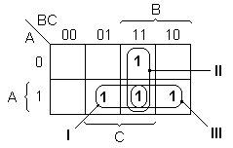
Circuite logice combinaționale Diagrama Veitch-Karnaugh
Forma minimizată a funcţiei

Slide 17
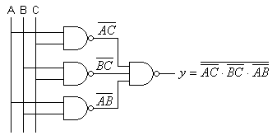
Circuite logice combinaționale Diagrama Veitch-Karnaugh
Pentru a implementa cu acelaşi tip de porţi (ŞI-NU) se aplică dubla negaţie şi teoremele lui DeMorgan

